Slide 1

연구 진행 상황
이성호
sean0310@.seoultech.ac.kr
배소희
shbae2819@g.seoultech.ac.kr
2023.12.13

Slide 2
Contents
데이터 이해
실험 데이터 구축 방법
모델링
일반 머신러닝 모델 (Random forest)
딥러닝 모델 (1D CNN, LSTM)
Dual stage attention
ImvLSTM
향후 계획

Slide 3
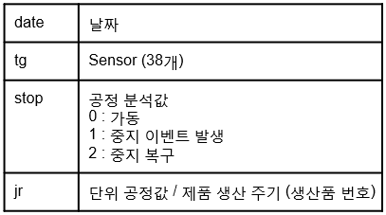
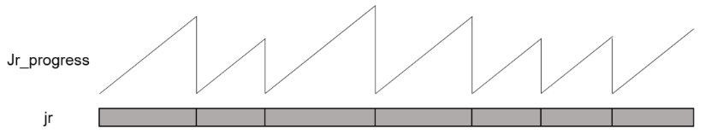
데이터 이해 및 전처리
이용 데이터
제품 2종에 대한 6달간 센서 데이터
df_ext(2023-03,04)(5123,0385)_2023-11-16 seoultech
df_ext(2023-05,06)(5123,0385)_2023-11-16 seoultech
df_ext(2023-07,08)(5123,0385)_2023-11-16 seoultech
기간 : 2023-03-02 08:00:00 ~ 2023-08-27 03:00:00 (분)
이용 데이터 정의
stop : 이용 없이 센서값으로 접근하기 위해 제거
jr_progress : jr을 기준으로 시간에 따른 정수를 새로운 변수로 추가
input(X) : tg (37개 sensor 데이터), 공정진행도(jr_progress)
output(y) : tg 04(스팀 순간값)
전체 데이터에 대해 Standardscaler 적용
Window size : 20
Train/Validation/Test = 60:20:20
Train : 2023-03-02 08:00:00 ~ 2023-06-16 18:22:00 (52980)
Validation : ~ 2023-07-16 12:37:00 (17660)
Test : ~ 2023-08-27 02:50:00 (17663)

Slide 4
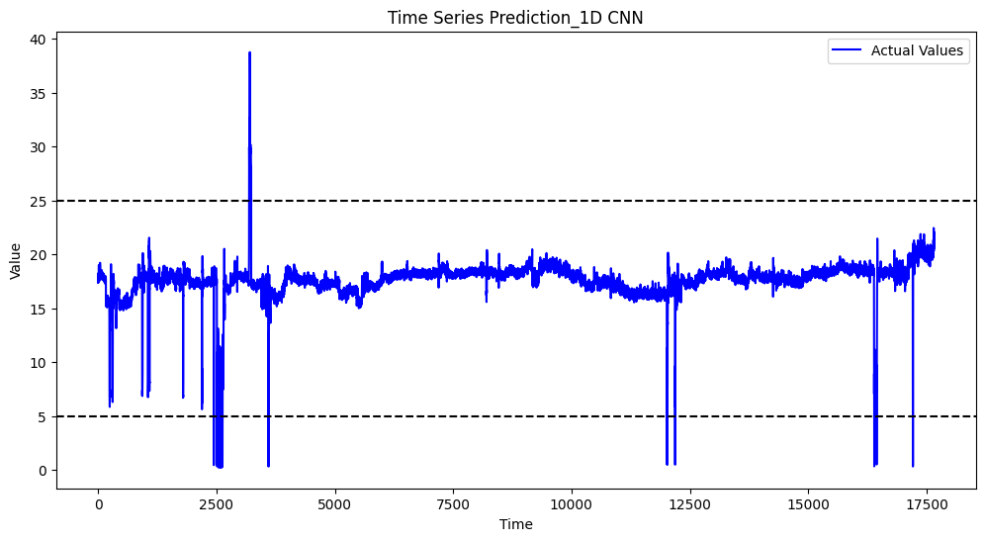
데이터 확인
Actual values
임의로 Y값이 5이하, 25이상인 경우의 시점과 stop 여부에 대해 확인
Test구간
2023-07-16 13:06:00 ~ 2023-08-27 03:00:00 (17663)
Test 내
stop
0 16134
2 875
1 654
5이하, 25이상인 경우인 index 개수 : 106
Index내
stop
1 62
0 44
→ stop이 1인 경우의 비율이 높으나 모두 stop 상황은 아님

Slide 5
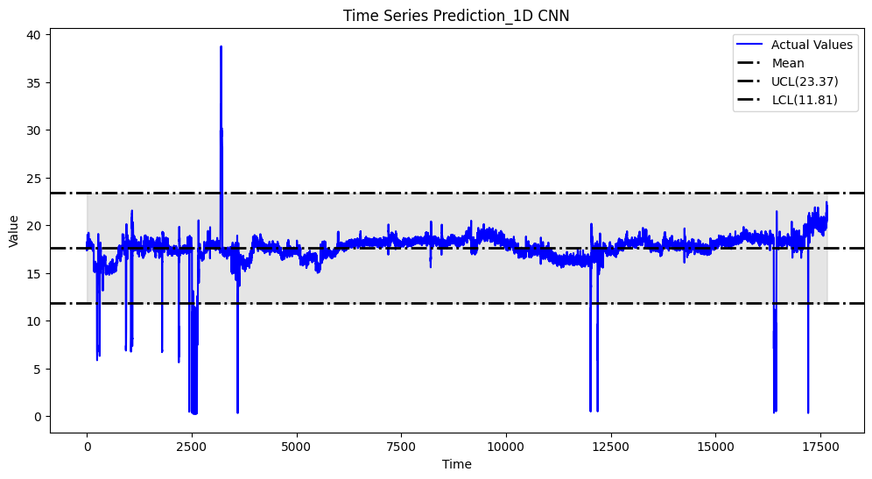
데이터 확인
Actual values
UCL/LCL 기준의 시점과 stop 여부에 대해 확인
Sigma 3기준
Test구간
2023-07-16 13:06:00 ~ 2023-08-27 03:00:00 (17663)
Test 내
stop
0 16134
2 875
1 654
LCL이하, UCL이상인 경우인 index 개수 : 350
Index내
stop
1 289
0 60
2 1

Slide 6
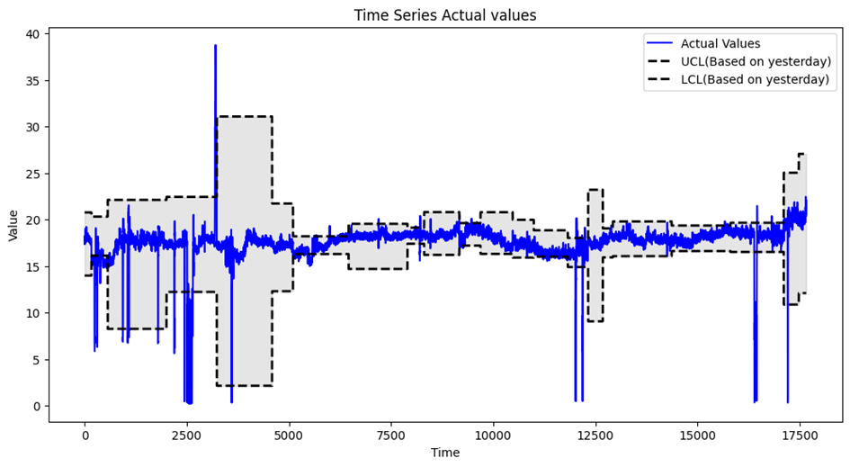
데이터 확인
Actual values
UCL/LCL 기준의 시점과 stop 여부에 대해 확인
하루 전의 데이터셋으로 계산, Sigma 3기준
Test구간
2023-07-16 13:06:00 ~ 2023-08-27 03:00:00 (17663)
Test 내
stop
0 16134
2 875
1 654
LCL이하, UCL이상인 경우인 index 개수 : 350
Index내
stop
0 726
1 325
2 93

Slide 7
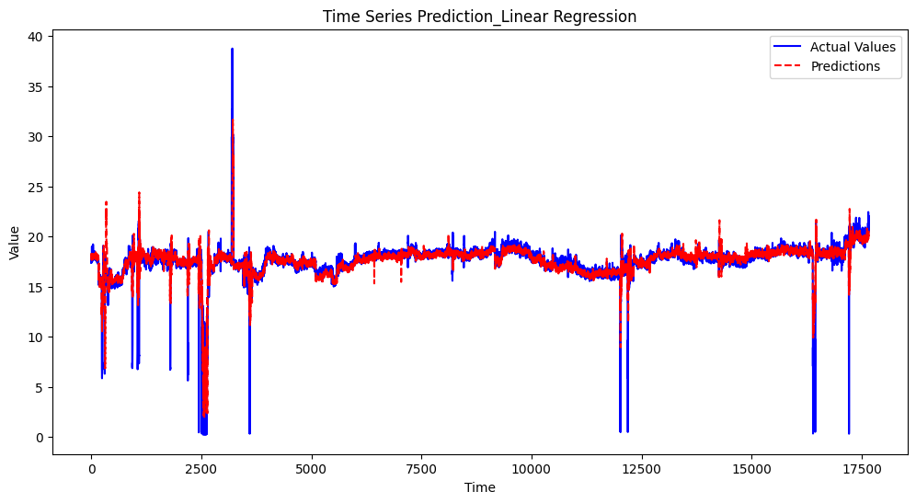
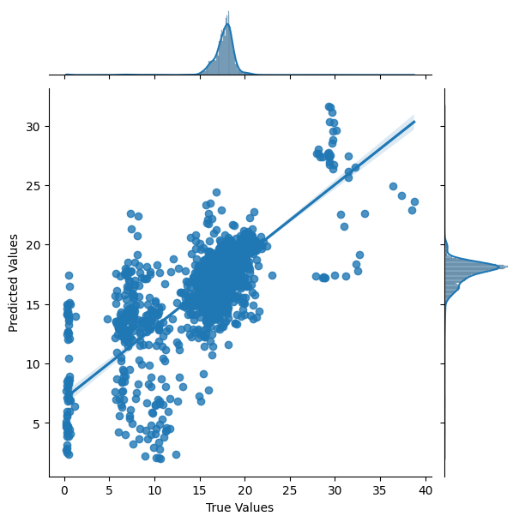
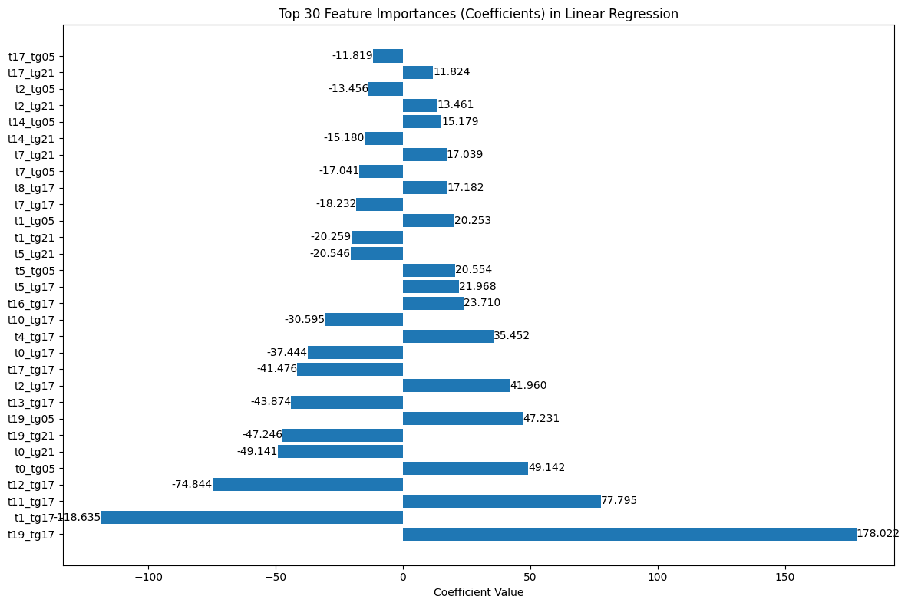
Linear regression
Experiment setting
시계열 데이터셋에 윈도우 길이만큼 rolling window 기법을 적용하여 선형회귀 적용
→ 시계열성 반영 o
Result
R² : 0.6070
MSE : 1.4599
변수 별 중요도 해석
tg05, tg21, tg17

Slide 8
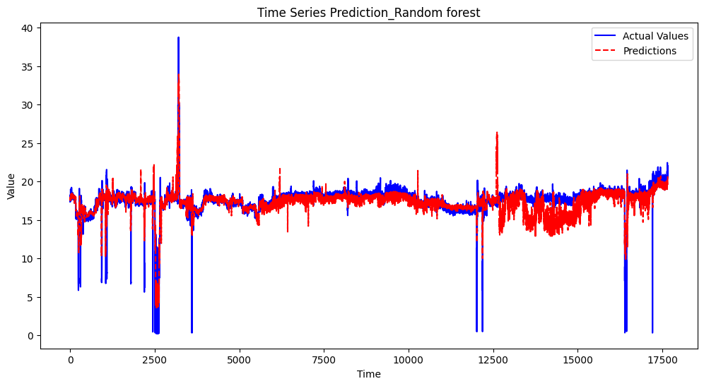
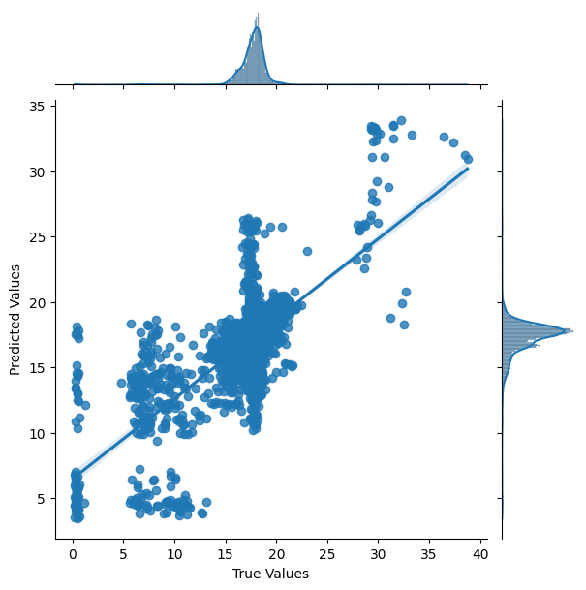
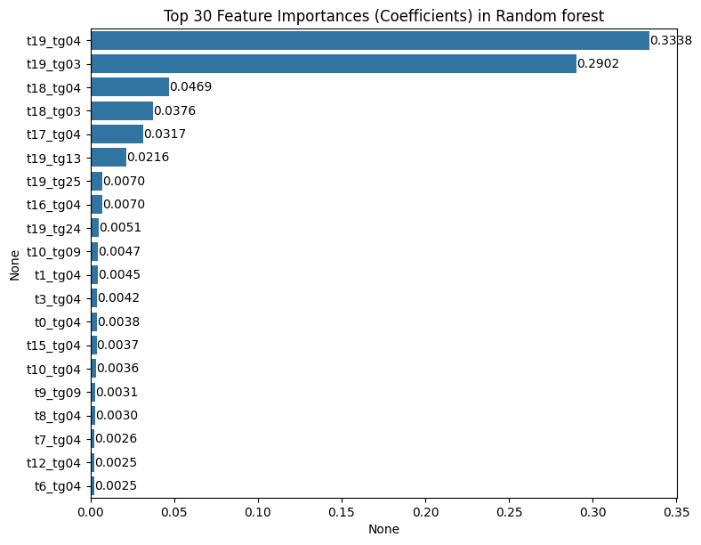
Random forest
Experiment setting
N_estimators = 100
시계열 데이터셋에 윈도우 길이만큼 rolling window 기법을 적용하여 선형회귀 적용
→ 시계열성 반영 o
Result
R² : 0.4051
MSE : 2.2104
변수 별 중요도 해석
tg03, tg04

Slide 9
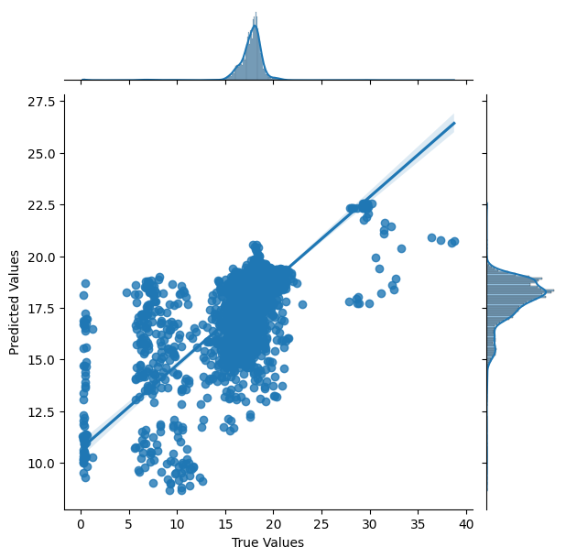
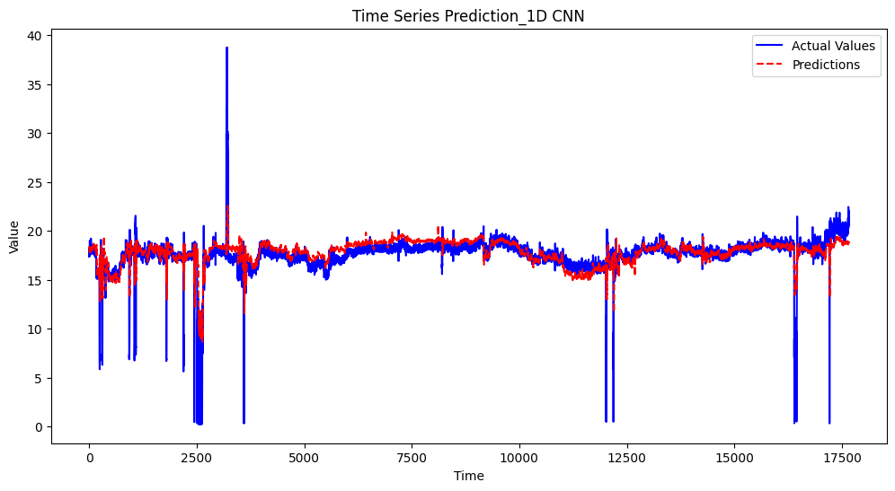
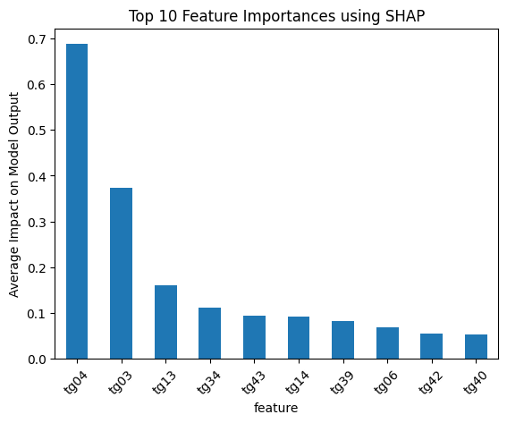
1D CNN
Experiment setting
Epoch : 100
optimizer : Adam(lr=1e-4)
val loss가 가장 낮은 모델로 test
Layer : 4 겹의 1D Conv layer(64->128->256->512->1024 / kernel=3) 후 3겹의 Linear layer (512 -> 128 -> 64 -> 1)
Result
R² : 0.4045
MSE : 2.2125
변수 별 중요도 해석
tg04, tg03

Slide 10
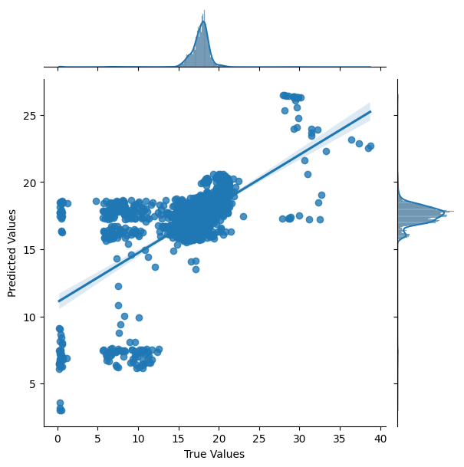
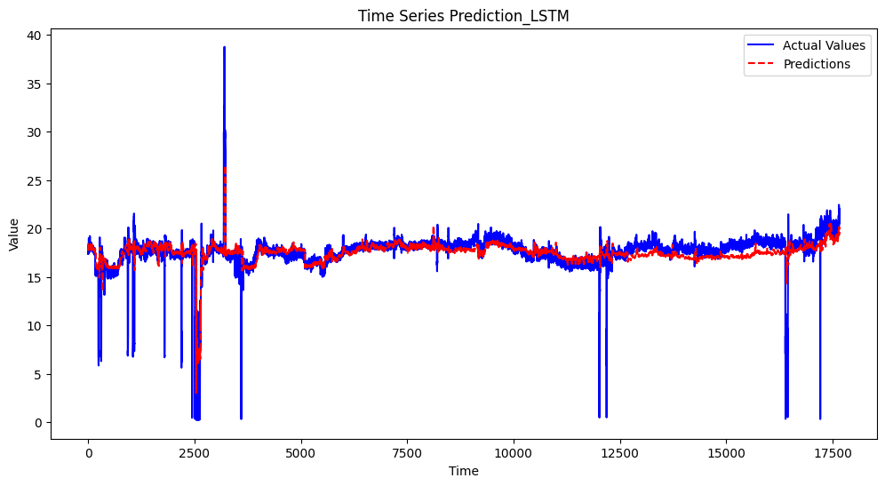
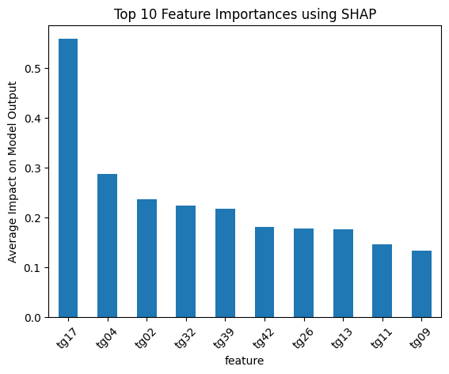
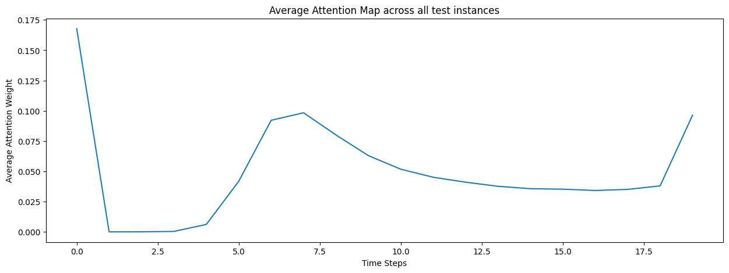
LSTM
Experiment setting
Epoch : 100
optimizer : Adam(lr=1e-4)
val loss가 가장 낮은 모델로 test
Layer : lstm layer(hidden=256, layer=8) + attention layer
Result
R² : 0.4018
MSE : 2.2226
변수 별 중요도 해석
tg17, tg04, tg02

Slide 11
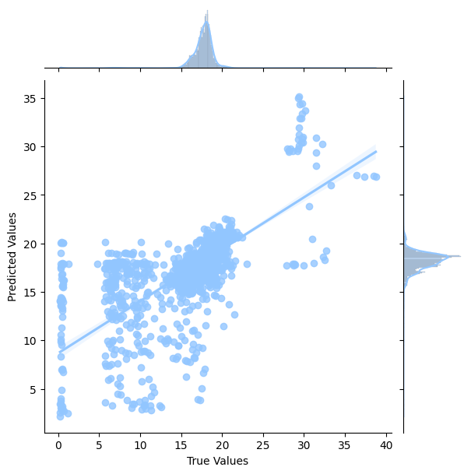
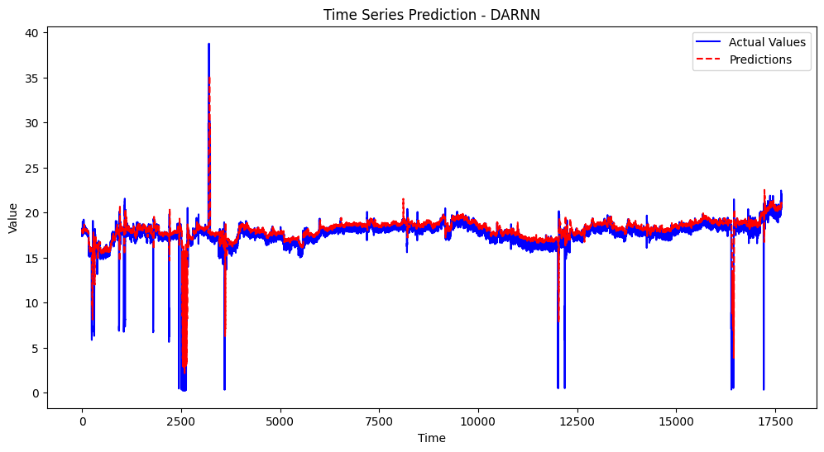
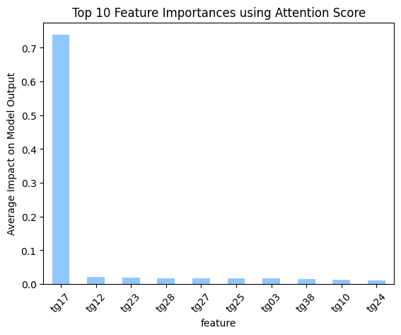
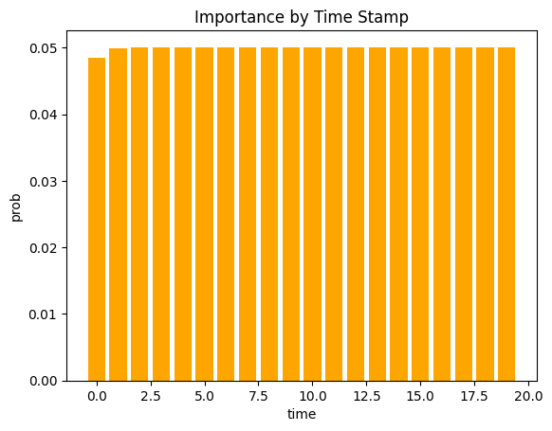
Dual stage attention
Experiment setting
Epoch : 200
optimizer : Adam(lr=1e-3)
val loss가 가장 낮은 모델로 test
encoder layer : 20, decoder layer : 20
Result
R² : 0.4331
MSE : 2.1064
모델 해석(Attention Map)

Slide 12
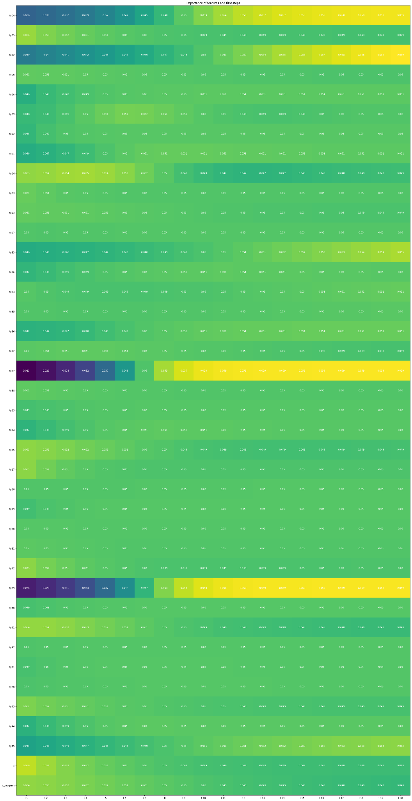
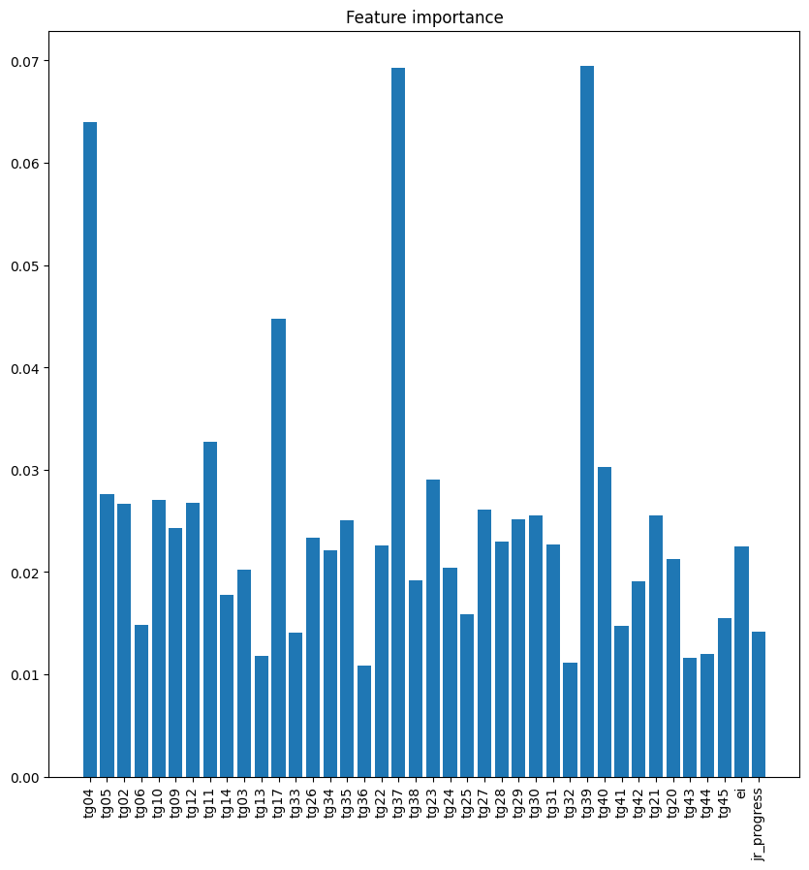
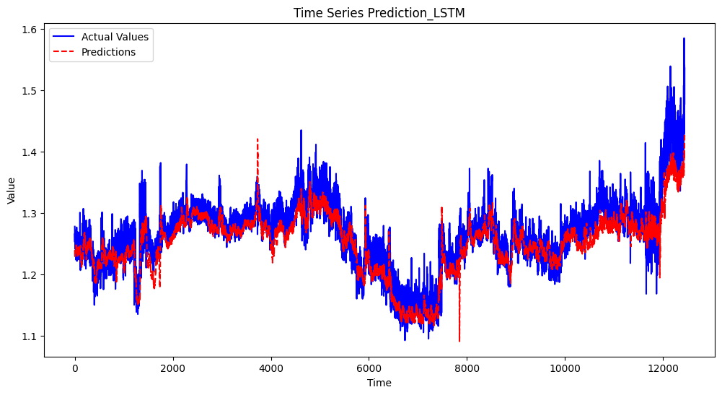
IMV-LSTM - “이전 데이터셋”
Experiment setting
Epoch : 100
optimizer : Adam(lr=1e-3)
val loss가 가장 낮은 모델로 test
Lstm layer 노드 : 64
Result
R² : 0.7259
MSE : 0.0009
모델 해석(Attention Map)

Slide 13
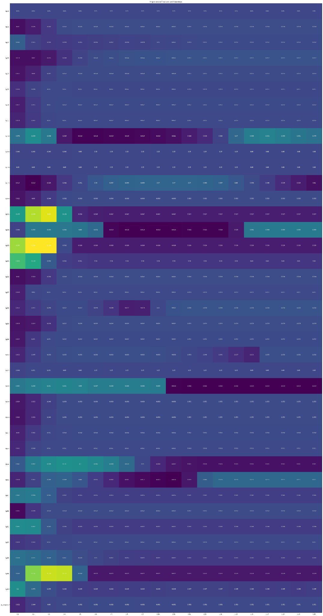
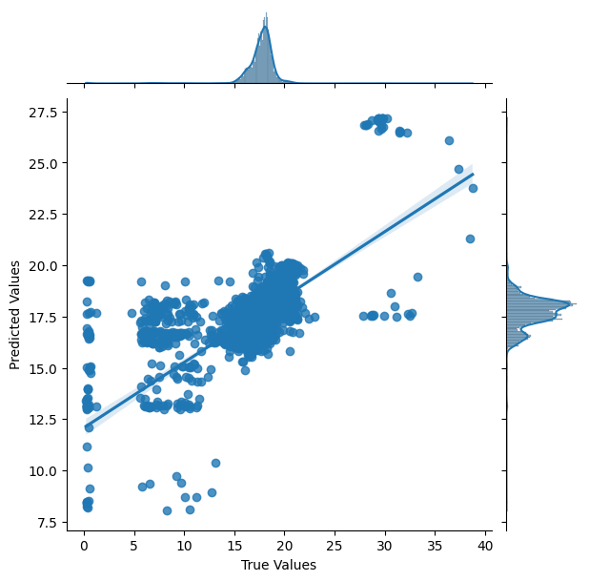
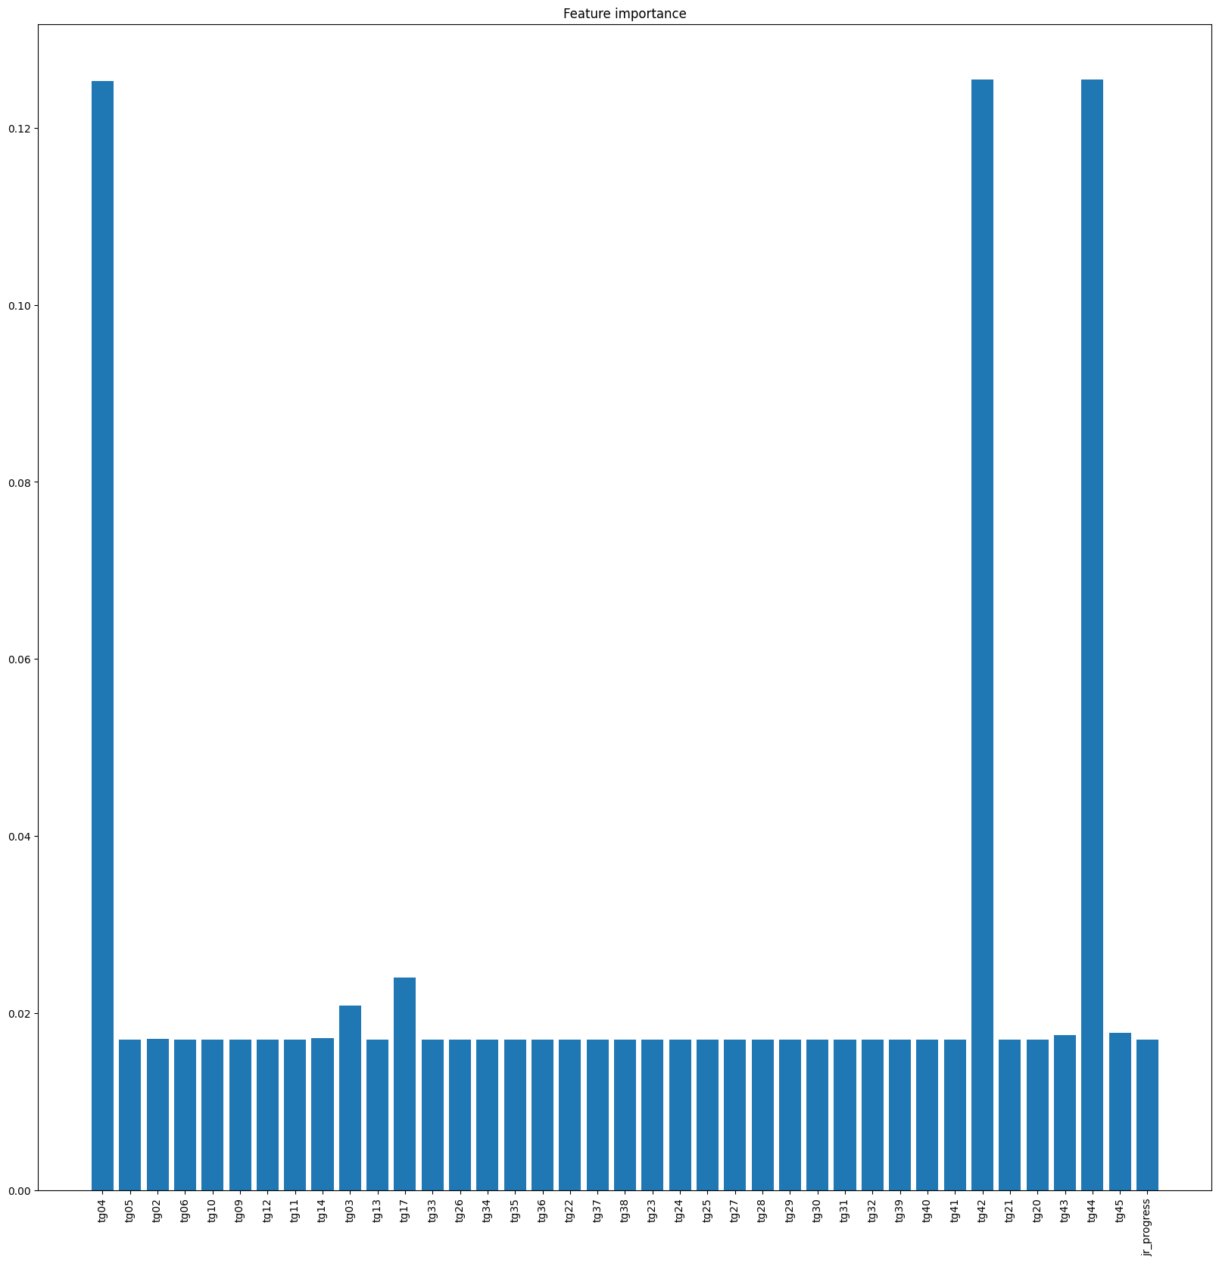
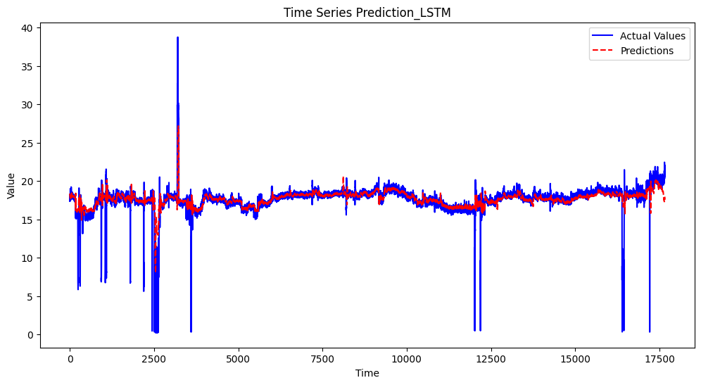
IMV-LSTM
Experiment setting
Epoch : 100
optimizer : Adam(lr=1e-3)
val loss가 가장 낮은 모델로 test
Lstm layer 노드 : 32
Result
R² : 0.4136
MSE : 2.1787
모델 해석(Attention Map)

Slide 14
회의 내용
일요일전까지 해결
어떤 날짜기준으로 split되었는지 확인 -> 소희
튀는 구간에 대한 정확한 시간대를 확인 -> 소희
UCL, LCL 급격하게 증가하는 이상치는 잡을 수 있으나 , 서서히 증가하는 것은 잡지 못함 / UCL, LCL 구간 고정 -> 성호오빠
UCL, LCL을 특정 주기에서 계속갱신 ? 하루한번 ? 분마다 ? / UCL, LCL 구간 유동적으로 변경 -> 성호 오빠
DARNN 새로운 데이터로 돌려보기
IMVLSTM 새로운 데이터에 대해서 돌려보고 결과 넣기
outlier에 대한 shap값, importance 값 확인해보기
이상이 stop구간인지 아닌지 도 확인
개념
6시그마 or 4시그마 actual value를 기준으로 upper/lower control limit
--> actual value의 이상치를 prediction이 잘 추정하고 있는지를 확인하기 위함
향후 해야할 것
tg04랑 절지가 생기는지에 대해 확인
anomaly에 대한 정의 도대체 뭔지 ..?
실제 이상을 정의하고 그 이상을 잘 잡는지에 대해 확인하는게 포인트
큰 경향이 어떤지
개별 인스턴스에서 어떤 센서값이 영향을 주었는지에 대한 해석이 필요(라임 도입 필요)

